Slide 1
НАСТАВНИ ПРЕДМЕТ-ПРОТЕТИКА И ОРТОТИКА
Предавање III
Нивои ампутације екстремитета, ампутације горњег екстремитета, ампутације доњег екстремитета.
проф.др Милорад Јеркан

Slide 2
1. НИВОИ АМПУТАЦИЈЕ ЕКСТРЕМИТЕТА ГОРЊИ ЕКСТРЕМИТЕТ
На овом нивоу се изводе следеће врсте ампутација:
Дезартикулација целе руке са лопатицом
Дезаpтикулација у зглобу рамена (egzartriculatio gleno humeralis)
Ампутација надлактице (трансухмерална ампутација) која може бити
дуга, средња и кратка
Дезаpтикулација у зглобу лакта
Ампутација подлактице (amputacio antebrachi) која такође може бити дуга, средња и кратка
Крукенбергова ампутација
Дезатикулација ручног зглоба (egzartriculatio radio-carpalis)
Ампутација карпуса (транскарпална)
Ампутација метакарпуса (трансметакарпална)
Дезатикулација прстију
Ампутација прстију

Slide 3
ДОЊИ ЕКСТРЕМИТЕТ
НА ОВОМ НИВОУ СЕ ИЗВОДЕ СЛЕДЕЋЕ ВРСТЕ АМПУТАЦИЈА:
Хемикорпектомија која подразумева ампутацију целе карлице са ногом
Хемипелвектомија која подразумева ампутацију дела карлице са ногом
Дезартрикулација кука
Ампутација натколенице (трансфеморална)
Ампутација у нивоу коленог зглоба
Ампутација потколенице (транскрурална или транстибијална ампутација – amputatio cruris)
Сајмова ампутација
Парцијалне ампутације стопала као што је Шопартова, Лисфранкова..
Метатарзална, трансметатарзална ампутација
Ампутације прстију стопала

Slide 4
Слика – Нивои ампутације горњег и доњег екстремитета

Slide 5
АМПУТАЦИЈЕ ГОРЊЕГ ЕКСТРЕМИТЕТА
Дезартикулација у интерскапулоторакалном нивоу
Ова врста ампутације је данас ретка у трауматологији,тако да се може видети скоро једино у онколошкој ортопедији.
Ова врста инервенције врши се на 2 начина, предњи и задњи.
Предњи подразумева да се најпре изврши остеомија клавикуле, након чега се испод и иза ње прилазо крвним судовима и нервима.
Задњи начин, подразумева да се скапули прилази од иза.
Први рез полази од доњег угла скапуле иде до акромиона по вертебралној ивици након чега иде медијално дуж клавикуле, док други рез иде од почетка првог реза, али иде косо по скапуларној ивици капсуле, кроз аксилу до делтоидно пекторалног жлеба навише и напред до средње трећине клавикуларног реза.

Slide 6
Након препариња се пресеку m.trapezius, m.latisimus dorsi, m.levator scapulae, m.rhomboideus major et minor у нивоу припоја вертебралне ивице скапуле.
Затим се ротира скапула и пресеку m.seratus anterior и m.omnohioideus, а клавикула се пресече у нивоу средње трећине. Тако се приступа брахијалном плексусу и субклавикуларној артерији и вени.
Будући да нема мшића који се зашивају, рана се лабавим шавом поткожног ткива и коже затвара, и то без дренаже и ставља се велики завој који има функцију да придржава мека ткива за грудни кош.
Након тога се спроводи рехабилитациони третман.

Slide 7
2. Дезартикулација у раменом зглобу
Као и претходна и ова врста ампутације се ретко изводи и то као завршетак тешке трауматске ампутације или уколико дође до тешких повреда крвних судова или уколико услед прелома костију дође до витализације ткива.
Код ове ампутације рез полази од кракоидног наставка скапуле и иде наниже иде ивицом делтоидног мишића наниже до доњег припоја овог мишића, затим рез иде преко предње стране надлакта до задњег аксиларног набора, а онда навише и позади до преко рамена одакле иде на доле до споја с предњим резом.

Slide 8
Онда се подвежу и пресеку велики крвни судови и нерви и оставе да се контрахују испод m.pectoralis minor, а онда се пресеку мишићи m.biceps brachi caput breve, m.coracobrachialis и m.deltoideus у нивоу доњих припоја мишића који пролазе преко раменог зглоба.
Након тога се отвара капсула зглоба и пресече заједно са дугом главом м.брацхи и рука се одвоји од тела у раменом зглобу. Задњи корак је припајање m.deltoideusa за доњи део зглобне чашице, а рана се зашије и дренира неко време.
Онда следи рехабилитациони поступак и потенцијално протетисање болесника.

Slide 9
3.Трансхумерална ампутација (надлактице)
Ова врста ампутације је међу најчешћим ампутацијама руке, а подразумева одстрањивање руке са добијеним адектатним партљком.
Интервенција се изводи миопалстичном или остеопластичном методом.
Будући да само такав патрљак може да носи протезу, ампутација мора да се изведе у нивоу средње трећине надлактице 10 цм изнад олекранона.
Постоје дуга, средња и кратка надлактна ампутација у односу на дужину добијеног ампутационог партљка.
Након зарастања ране следи рехабилитациони третман.

Slide 10
Слика – Нивои ампутације у горњем екстремитету

Slide 11
4. Дезартикулација у зглобу лакта
За разлику од надлактних ампутација, код примене дезартрикулационих техника остаје дужи надлактни део.
У овој врсти ампутације се применом миопластичне или остемиопластичне технике се у нивоу зглоба лакта одстрани подлактица и шака, након чега следи рехабилитациони третман до добијања протезе.

Slide 12
5. Ампутација подлактице
Ова ампутација се ради најчешће услед повреда у овом нивоу или у нивоу шаке и при томе се ради миопластичном техником и што је могуће дисталније.
При томе се радијус и улна пресецају на истом новоу, а мишићи антагонисти зашивају преко коштаног патрљка или се помоћу остеомиопластике припоје костима.
Уколико је ова ампутација одрађена високо, при чему је добијени патрљак кратак приступа се спресецању тетива двоглвог надлактног мишића да би се створио простор за тежиште протезе, а снага надлактног мишића је довољна за извођење покрета савијања лакатног зглоба.

Slide 13
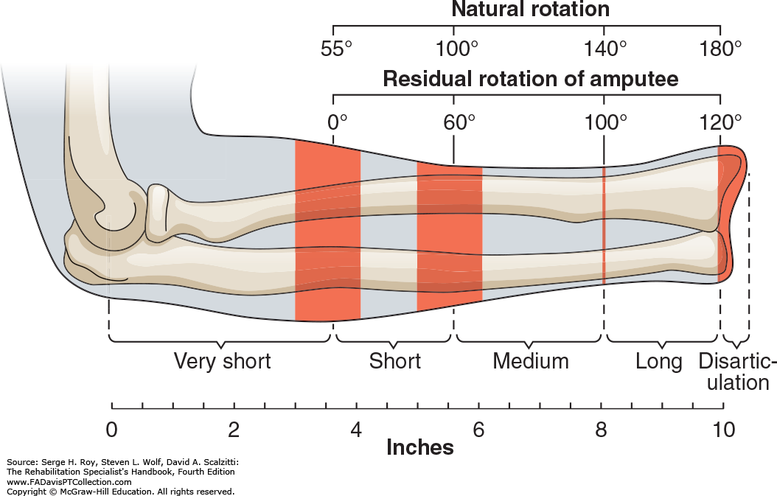
Све подлакатне ампутације у односу на дужину патрљка могу бити:
КРАТКЕ
СРЕДЊЕ И
ДУГЕ

Slide 14
ОСНОВНЕ КАРАКТЕРИСТИКЕ ПОДЛАКАТНЕ АМПУТАЦИЈЕ СУ:
Да уколико је могуће, висина ампутације буде што дисталније
Да су дорзални и вентрални коштано-фасцијални режањ исте дужине
Да се мишићи пресецају дисталније од базе режњева
Да се радиус и улна пресецају трансверзално у висини базе режњева
Да се живци ослобађају и пресецају равно
Да се мишићи флескори и ектензори зашију међусобно
Да се шав фасције и коже уради после постављене дренаже
Након урађене ампутације се поставља компримирајући завој

Slide 15
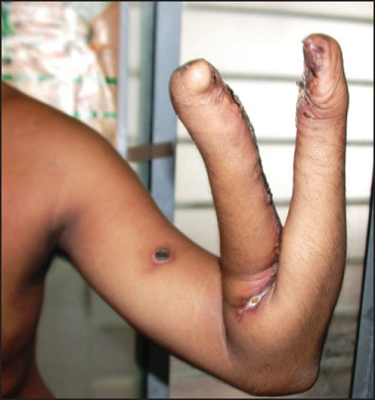
6. Крукенбергова ампутација
Ову врсту ампутације је увео Крукенберг 1917. године по коме је и добила име, а представља подлакатну ампутацију. Ова ампутација се најчешће ради код слепих и оштећених особ, јер се омогућава на тај начин брже коришћење овакве руке.
Сврха ове амппутације била је стварање сврсисходног органа од остатка екстремитета, који не захтева употребу протезе.
Приликом ове ампутације се око раздвојених радиуса и улне моделирају мека ткива и тако стварају два крака попут клешта, којима хвата и преноси одређене предмете.

Slide 16
7. Дезартикулација ручног зглоба
Ова врста ампутације се ретко изводи мада се и то догађа у трауматологији и то најчешће приликом рада на машинама и услед неадекватног руковања екплозивним оружјем.
8. Транскарпална ампутација
Ова ампутација се ради код повреда прстију и шаке, када се коштани елементи очувани довољно да остане адекватан патрљак, који може послужити као допуна при раду са здравом руком.

Slide 17
9. Трансметакарпална ампутација
Она се изводи услед повред шаке, или оштећења ткива прстију и шаке због настанка инфекције, трауме…
При овоме се води рачуна о постизању делимичне функције палца или неког другог прста, у циљу очувања функције шаке.
10. Зракаста ампутација прста и метакарпалне кости
Ради се најчешће код постојања малигних тумора у нивоуи прста или тешких траума и подразумева уздужну ампутацију прста и његове метакарпалне кости.
Након зарастања ране спроводи се рехабилитациони третман.

Slide 18
10. Дезартикулације прстију
Изводе се применом антеро -постериорних резова и дужих воларних режњева у односу на то да ли се ради о трауматским или планираним интервенцијама.
Уколико се ради о вишеструким ампутацијама прстију, онда се тежи томе да се очувају што више елемената шаке у циљу омогућавања основних функција шаке.

Slide 19
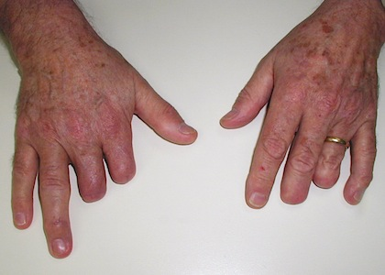
11. Ампутације прстију
Шака има важну улогу у човековом локомоторном систему, а њене основне фукције, као и функције прстију су хватање, гурање, држање, дизање и др.
Поред тога она има и друге функције као што су гестикулирање и изражавање у разним ситуацијама, па је за њено нормално фукционисање непходно постојање добрих сензорних веза између унутрашњих сензација и информација и покрету, додиру итд.
Зато је веома тешко, готово немогуће надокнадити њене фукције, ма колико протетичко средство било савршено.

Slide 20
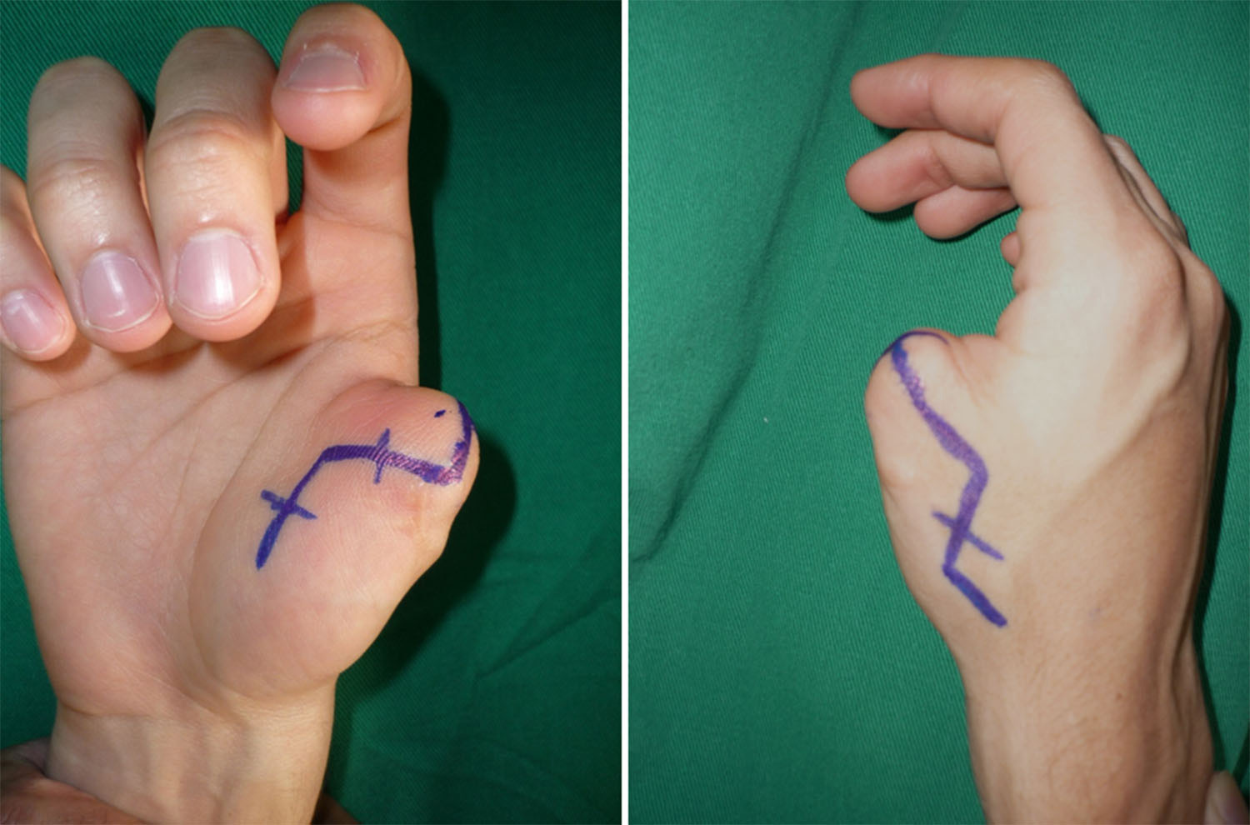
Палац је прст који је у функционалном погледу најважнији прст шакем те његов недостатак чини чак 40 % од функционалног губитка целе шаке.
Из тих разлога је његово очување у што већој мери, али онолико колико ситуација налаже од изузетног значаја за одрживо функционисање.

Slide 21
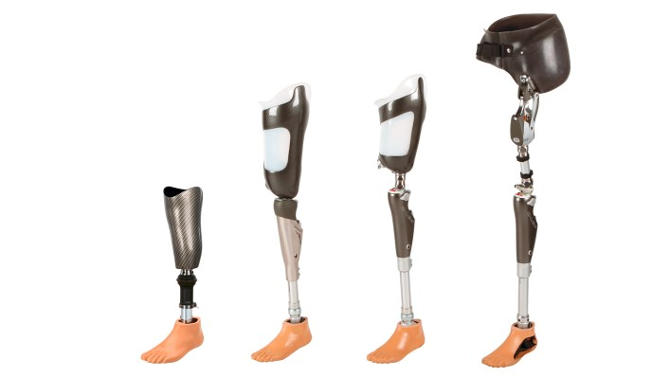
3. АМПУТАЦИЈЕ ДОЊИХ ЕКСТРЕМИТЕТА
Ове ампутације су доста чешће него ампутације горњих екстремитета, али баш као и оне, и ове се обављају у случајевима великих повреда и болести.

Slide 22
Слика – Нивои ампутације у доњем ектремитету

Slide 23
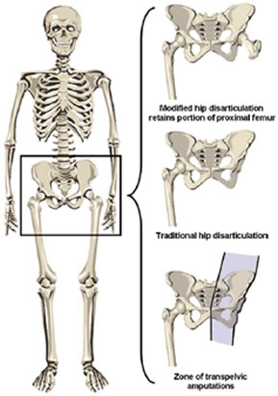
1. Хемикорпектомија
Ова ампутација се врло ретко обавља и представља одстрањивање комплетне карлице и ноге, што чини највећи степен оштећења код човека, а изводи се у случајевима малигнитета у овом подручју или код инфекције декубитуса код параплегичара.
Будући да је ово заиста тешка операција, организам бива хронично исцрпљен, те је смртност велика,а оспособљавање ових болесника је готово немогуће.

Slide 24
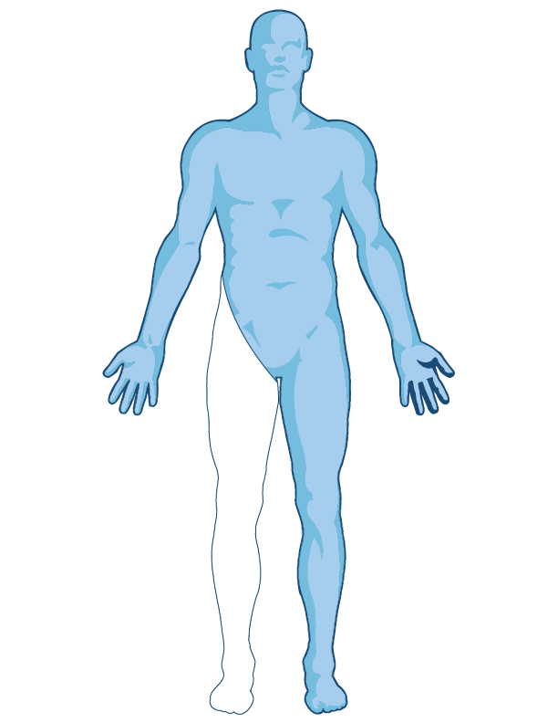
2. Хемипелвектомија
Представља ампутацију дела карлице и целе ноге и обично се изводи у оквиру трауматске онкологије.
Као и претходна хемикорпектомија и ова врста ампутације је веома тешка и тешко је оспособљавање пацијената код којих се изводи.
Она се изводи на следећа три нивоа:
Дистајлније од сакроилијачног зглоба, захватајући илијачну и пубичну кост
Дезартикулацијом у сакроилијачном зглобу
Дезартикулацијом у сакроилијачном зглобу са захватањем и дела сакрума
Након операције спроводи се рехабилитациони третман и уколико је то могуће, изводи протетисање.

Slide 25
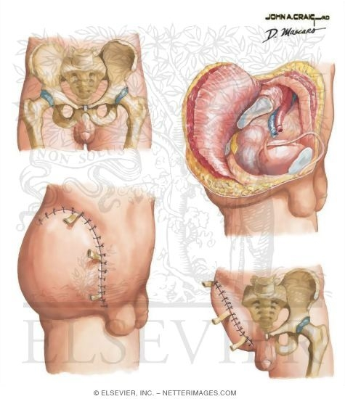
3. Дезартикулација кука
То је ампутација целог доњег екстремитета која даје велико телесно оштећење.
У трауматологији ретко долази до повреда са толиким степеном оштећења крвни судова и нерава и и у тој мери девитализацијом ткива. Ипак такве повреде могу настати услед затрпавања у рудницима, у ратним условима, код експоливних рањавања.
У овој интервенцији се најчешће примењује техника по Бојду која подразумева инцизију у облику ракета.
Након ампутације и зарастања ране, приступа се рехабилитацији, а онда и протетисању болесника.

Slide 26
4. Ампутација надколенице (трансфеморална)
То је одстрањивање ноге у нивоу надколенице и друга је врста ампутације по учесталости након потколене, али екстремитет чини у значајној мери нефункционалнијим, јер нога остаје без коленог зглоба и мишића које би омогућавале употребу протезе.
Патрљак након ове ампутације може бити дуги, средњи или кратак у односу на ниво ампутације која може бити низак, средњи или висок.
Фемур је у стојећем ставу у абдукцији од око 9 степени при чему се такав положај одржава једино услед довољне дужине и снаге m.aductor magnus, али натколеном ампутацијом долази до дизбаланса због одстрањења већег дела масе адуктора, те преовлађују абдуктор. Код краћег патрљка, тај дизбаланс је већи што при ходу код пацијента захтева много више енергије.
Супротно томе, код дужег патрљка већи део адуктора је сачуван, те патрљак одржава у положај лаке адукције што одговара пацијенту.
Дужина патрљка која је оптимална при овој ампутацији износи 25-30 цм.
Након ампутације спроводи се рехабилитација и протетисање.

Slide 27
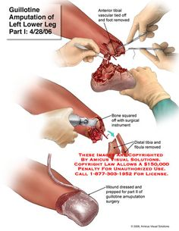
5. Ампутација у нивоу коленог зглоба
(дезартикулација колена)
Ова врста ампутације оставља доста преосталих мишићних припоја и омогућава стварање доброг ослонца. Након ње спроводи се рехабилитација и протетисање.
Индикације за дезартикулацију колена:
Резизстентна контрактура колена
Слабост пацијента
Претежно седење пацијента , при чему дуги патрљак олакшава седење
Немогућност извођења потколене ампутације због недовољне дужине здравог ткива

Slide 28
7. Ампутација подколенице
(транскрурална, транстибијална)
Ова врста ампутације спада у најчешће ампутације есктремитета и изводи се претежно на споју горње и средње трећине тибије у дужини од 13-17 цм, при чему та дужина варира.
Код ове ампутације примењују се следеће три технике:
Миопластична
Остеомиопластична
Миодеза
Ова врста ампутације је због очувања коленог зглоба најбоље решење које се треба применити кад год је то могуће, јер су после операције ослонац, ход и баланс много лакши и стабилнији, а треба напоменути и утрошак енергије који је доста мањи.

Slide 29
8. Сајмова ампутација
(дезартикулациија стопала)
Ова ампутација подразумева ампутацију целог стопала што следствено доводи до немогућности хода, а изводи се у нивоу изнад скочног зглоба.
То значи да пацијент може ходати без протезе са терминалним ослонце, али за кратко време, тек толико да се оаве неке основне активности.
Услед повољности које ова ампутација пружа у смислу контакта са протезом, тежи се да се изводи кад год је то могуће уместо потколене.
Изводи се у случају смрзотина и инфекција стопала, затим код повреда нагазном мином итд.

Slide 30
Парцијалне ампутације стопала
Ампутације у Лисфранковом трансметатарзалном зглобу и Шопартовом медиотарзалном зглобу
То су у ствари дезартикулације ових зглобова и изводе се у циљу очувања што више ткива.
Бојдова ампутација
Она подразумева ампутацију стопала без петне кости, чији се горњи зглобни део рецесира хоринзотално па припоји доњем окрајку тибије, рецесиран изнад зглобне хрскавице.
Пироговљева ампутација
То је такође ампутације стопала без петне кости која се рецесира попречно преко половине и косо позади и навипе иза талуса, па затим на доле до половине плантрарне стране кости.При томе се предњи део пресечене кости одстрањује заједно са осталим костима стопала, док се задњи рецисираном површином припаја за рецесиран доњи окрајак тибије.

Slide 31
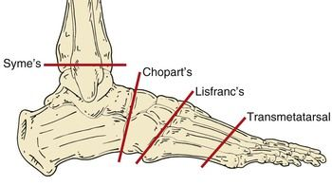
Уздужна зракаста ампутација стопала
Подразумева уздужно одстрањивање целог зрака односно прста са метатарзалном кости и изводи се најчешће у ортопедској онкологији.
9. Метатарзална и трансметатарзална ампутација
Подразумева одстрањење предњег дела стопала изнад нивоа прстију.
Након 10 дана од операције, пацијент добија гипсану чизму и хода што је важно за опоравак.

Slide 32
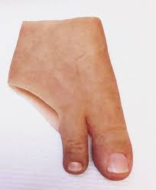
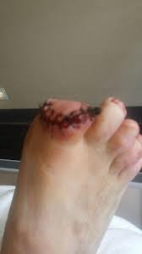
10. Ампутације прстију стопала
Ампутација прстију може настати и након неких траума у нивоу стопала, али се чешће дешава да ампутације наступају након повреде после којих се ткиво не може опоравити, као што је случај код експлозивнихх рана, васкуларних обољења итд.

Slide 33
ХВАЛА НА ПАЖЊИ!!!

